Slide 1
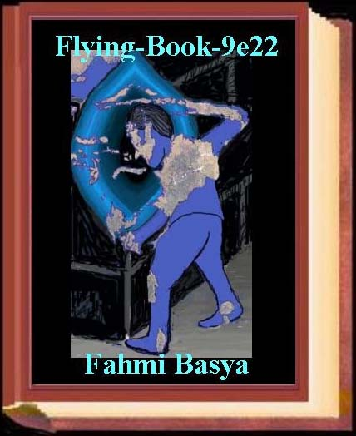
Flying-Book-9e22
Mencium Hajar Aswad
Fahmi Basya

Slide 2
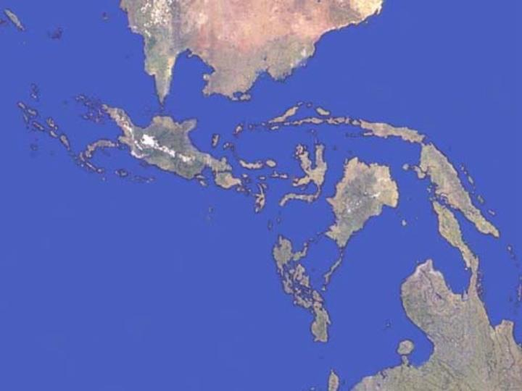

Di sini kita melihat Ekspresi orang mencium Hajar Aswad

Slide 3
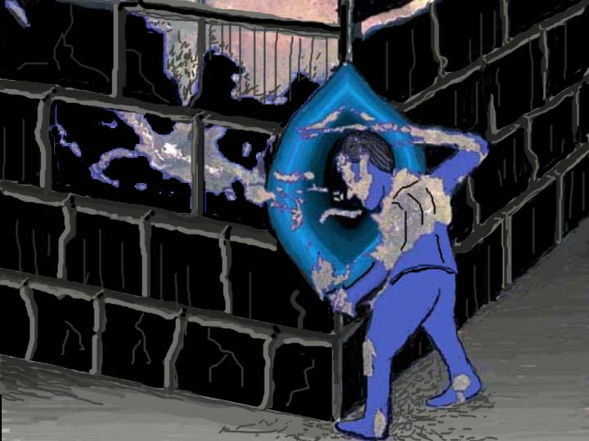

Slide 4
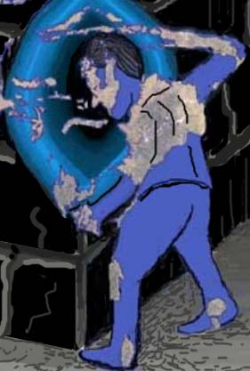
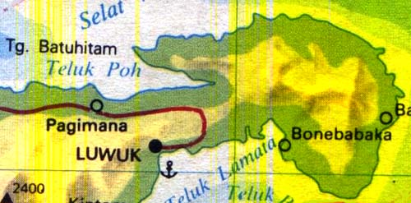
Apa istimewanya
gambar ini ?
Tempat Hajar Aswad (Batu Hitam) itu diwakili oleh Tanjung Batu Hitam

Slide 5

Sesungguhnya hajar aswad itu adalah sebutir yaqut (batu permata) di antara yaqut-yaqut sorga. Kelak pada hari kiamat ia akan dibangkitkan dengan dua mata serta sebuah lidah, yang dengannya ia berbicara dan bersaksi untuk siapa yang dengan kebenaran dan ketulusan hati pernah menyentuhnya
(Hadits,Tarmidzi, dan dishahihkan oleh Nasa-iy dari Abdullah bin Abbas)

Slide 6
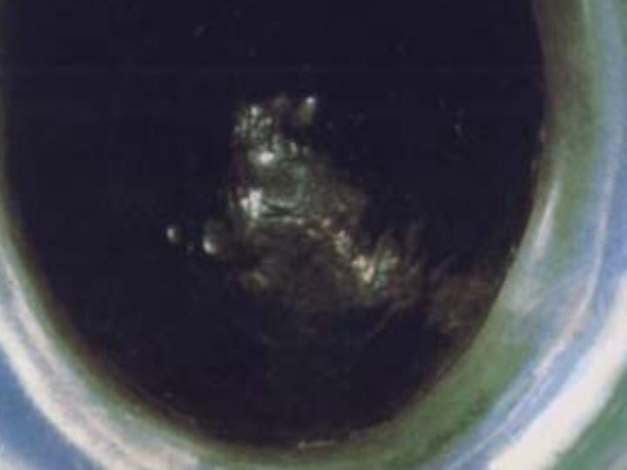
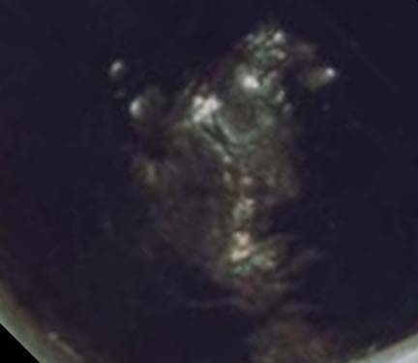

Slide 7
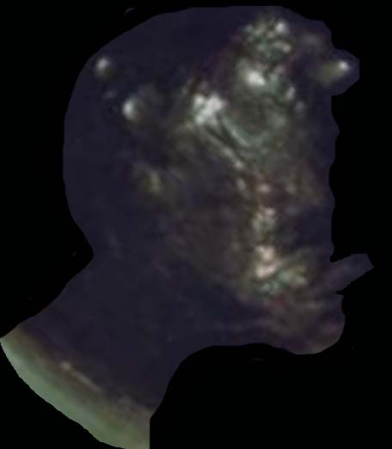
Kelak pada hari kiamat ia akan dibangkitkan dengan dua mata serta sebuah lidah

Slide 8

(Dia) Yang menciptakan tujuh langit bertingkat-tingkat
engkau tidak dapat lihat pada ciptaan Ar-Rahman itu hal yang tidak beres.
Maka ulangkanlah pemandangan. Adakah engkau lihat yang cacat ?.
Kemudian ulangkanlah penglihatan dua kali,
niscaya kembali pemandangan itu kepada mu dengan menengadah dan hampa
(Al-Quran, surat Mulku, ke 67 ayat 3-4)
He Who created the seven heavens one above another: no want of proportion wilt thou see in the Creation of The Most Gracious. So turn thy vision again: seest thou any flaw ?. Again turn thy vision a second time: (thy) vision will come back to thee dull and discomfited, in a state worn out.
Dan tidak kami mengutusmu melainkan rahmat untuk Alam Semesta
(Al-Quran, surat Al-Anbiya’, ke 21 ayat 107)
Direvisi ulang Ahad 21 september 2003, 24 Rajjab 1424

